Slide 1








Chào mừng các em đến với tiết học

Slide 2
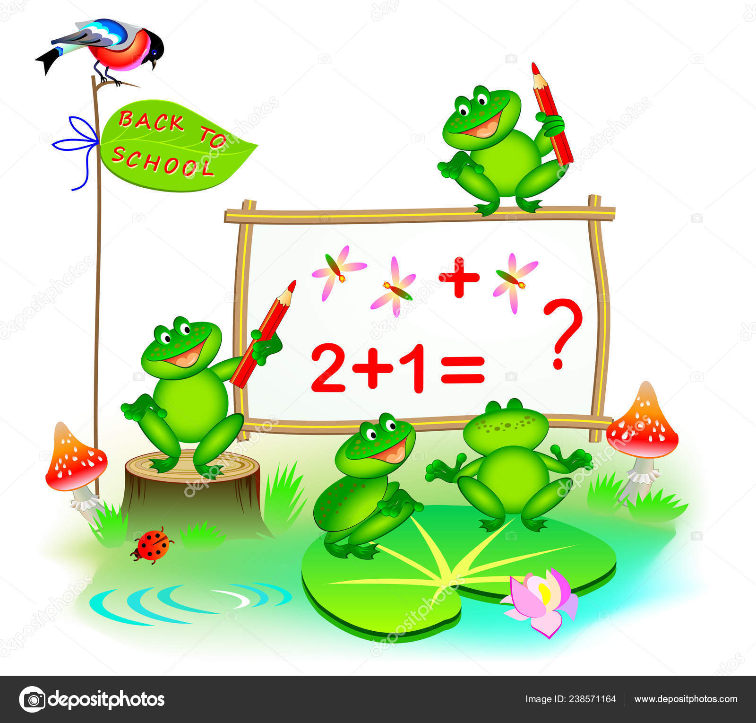









1. Cùng nhau ôn và khởi động cùng ếch xanh nhé!

Slide 3















CHÚC MỪNG
Xin chào các bạn nhỏ!
Mình là Ếch Xanh, hôm nay mình đi học. Muốn sang bờ sông bên kia học bài với các bạn, mình phải nhảy qua các bèo sen. Mỗi bèo sen là một câu hỏi, các bạn có thể giúp mình trả lời các câu hỏi để mình đi học đúng giờ được không ạ. Hãy giúp mình với nhé!

Slide 4





Trong bài buổi trưa hè những con vật nào được nhắc tới?
Gồm 2 con: Con bò và con bướm
Trở về

Slide 5
Trong chủ đề 7 bài nào nói về loài cò, hãy nêu tên bài đọc đó.
Những cánh cò
Trở về

Slide 6
Từ ngữ nào cho thấy buổi trưa hè rất yên tĩnh?
Các từ ngữ: lim dim, êm ả, vắng
Trở về

Slide 7
Quan sát tranh SHS: Tranh vẽ hoa gì?
Tranh vẽ hoa phượng
Trở về

Slide 8
Các Em biết gì về loài hoa này? Thành phố nào của nước ta được mệnh danh là thành phố “Hoa phượng đỏ”?
Hoa phượng là loài hoa đặc trưng báo hệu mùa hè đến, học sinh sắp được nghỉ hè. Thành phố Hải Phòng
Trở về

Slide 9


01
01

Slide 10
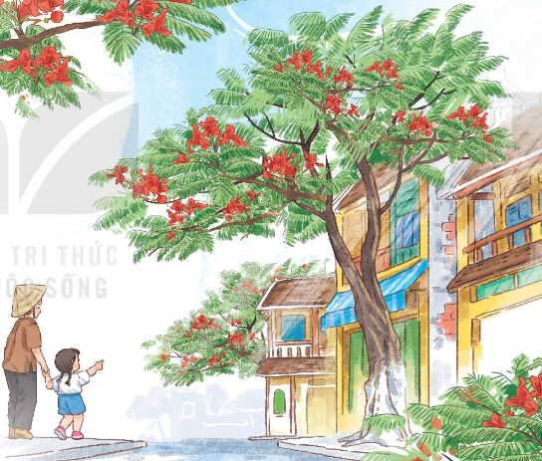


1. Quan sát tranh
a. Tranh vẽ hoa gì?
b. Em biết gì về loài hoa này?

Slide 11


Bài 7:
Hoa phượng

Slide 12



Đọc mẫu
TAY DÒ
TAI NGHE
MẮT DÕI

Slide 13
HOA PHƯỢNG
Hôm qua còn lấm tấm
Chen lẫn màu lá xanh
Sáng nay bừng lửa thẫm
Rừng rực cháy trên cành.
Bà ơi! Sao mà nhanh!
Phượng nở nghìn mắt lửa,
Cả dãy phố nhà mình,
Một trời hoa phượng đỏ.
Hay đêm qua không ngủ
Chị gió quạt cho cây?
Hay mặt trời ủ lửa
Cho hoa bừng hôm nay?
Đọc mẫu
(Lê Huy Hòa)

Slide 14
Giải nghĩa từ
lấm tấm: nở ít, xuất hiện rải rác trên cành lá;
bừng: ở đây có nghĩa là nở rộ, nở rất nhanh và nhiều;
rừng rực cháy: ở đây có nghĩa là hoa phượng như những ngọn lửa.

Slide 15
HOA PHƯỢNG
Hôm qua còn lấm tấm
Chen lẫn màu lá xanh
Sáng nay bừng lửa thẫm
Rừng rực cháy trên cành.
- Bà ơi! Sao mà nhanh!
Phượng nở nghìn mắt lửa,
Cả dãy phố nhà mình,
Một trời hoa phượng đỏ.
Hay đêm qua không ngủ
Chị gió quạt cho cây?
Hay mặt trời ủ lửa
Cho hoa bừng hôm nay?
Đọc nối tiếp câu
(Lê Huy Hòa)

Slide 16
HOA PHƯỢNG
1
Hôm qua còn lấm tấm
Chen lẫn màu lá xanh
Sáng nay bừng lửa thẫm
Rừng rực cháy trên cành.
- Bà ơi! Sao mà nhanh!
Phượng nở nghìn mắt lửa,
Cả dãy phố nhà mình,
Một trời hoa phượng đỏ.
3
Hay đêm qua không ngủ
Chị gió quạt cho cây?
Hay mặt trời ủ lửa
Cho hoa bừng hôm nay?
2
Đọc nối tiếp đoạn
(Lê Huy Hòa)

Slide 17





Luyện đọc theo nhóm
Tiêu chí đánh giá
Yêu cầu
Phân công đọc theo đoạn
Khi bạn đọc phải dò theo bạn.
- Cùng nhau tìm hiểu từ chưa biết
1
Đọc đúng
2
Đọc to, rõ
3
Ngắt, nghỉ đúng chỗ

Slide 18
HOA PHƯỢNG
1
Hôm qua còn lấm tấm
Chen lẫn màu lá xanh
Sáng nay bừng lửa thẫm
Rừng rực cháy trên cành.
- Bà ơi! Sao mà nhanh!
Phượng nở nghìn mắt lửa,
Cả dãy phố nhà mình,
Một trời hoa phượng đỏ.
3
Hay đêm qua không ngủ
Chị gió quạt cho cây?
Hay mặt trời ủ lửa
Cho hoa bừng hôm nay?
2
Thi đọc
(Lê Huy Hòa)

Slide 19
Luyện đọc toàn bài
Tiêu chí đánh giá
1
Đọc đúng
2
Đọc to, rõ
3
Ngắt, nghỉ đúng chỗ
4
Đọc và nhấn giọng
phù hợp

Slide 20
HOA PHƯỢNG
Hôm qua còn lấm tấm
Chen lẫn màu lá xanh
Sáng nay bừng lửa thẫm
Rừng rực cháy trên cành.
- Bà ơi! Sao mà nhanh!
Phượng nở nghìn mắt lửa,
Cả dãy phố nhà mình,
Một trời hoa phượng đỏ.
Hay đêm qua không ngủ
Chị gió quạt cho cây?
Hay mặt trời ủ lửa
Cho hoa bừng hôm nay?
Đọc toàn bài
(Lê Huy Hòa)

Slide 21

Đọc hiểu

Slide 22






3
Tìm tiếng cùng vần với mỗi tiếng
xanh, lửa, cây.
Thảo luận nhóm 2
Cùng vần với tiếng xanh: cành, nhanh, bánh
Cùng vần với tiếng lửa: mưa, hứa, cưa
Cùng vần với tiếng cây: mây, cấy, ngấy

Slide 23
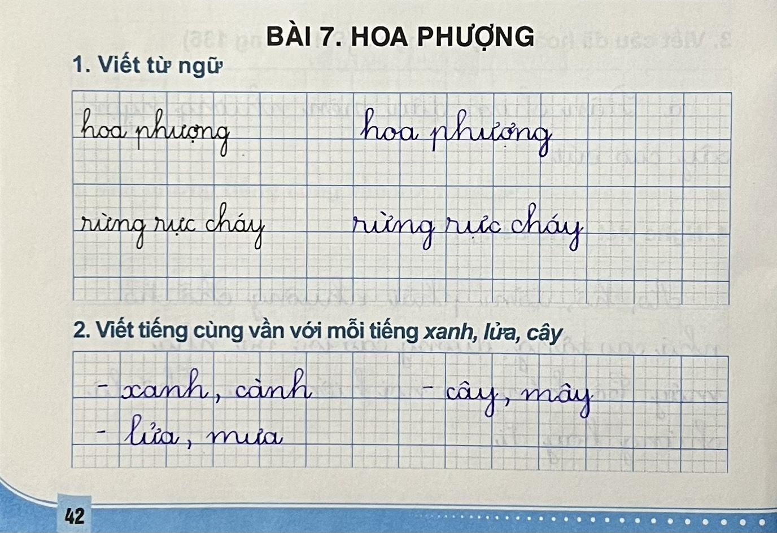

Slide 24

4
Trả lời câu hỏi
Những câu thơ nào cho biết hoa phượng nở rất nhiều?
Phượng nở nghìn mắt lửa

Slide 25
4
Trả lời câu hỏi
b. Trong bài thơ, cây phượng được trồng ở đâu?
Trong bài thơ, cây phượng nở ở góc phố nhà

Slide 26
4
Trả lời câu hỏi
c. Theo bạn nhỏ, chị gió và mặt trời đã làm gì giúp cây phượng nở hoa?
Theo bạn nhỏ, chị gió quạt cho cây và mặt trời ủ lửa cho hoa bừng nở

Slide 27






5
Học thuộc lòng hai khổ thơ đầu
Hôm qua còn lấm tấm
Chen lẫn màu lá xanh
Sáng nay bừng lửa thẫm
Rừng rực cháy trên cành.
- Bà ơi! Sao mà nhanh!
Phượng nở nghìn mắt lửa,
Cả dãy phố nhà mình,
Một trời hoa phượng đỏ.

Slide 28
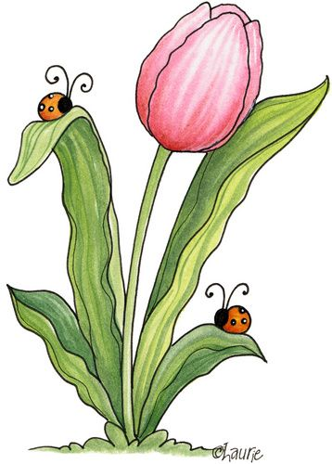
6. Vẽ một loài hoa và nói về bức tranh em vẽ

Slide 29


